Slide 1
Korszerű háttértárolók
Készítette: Elek Vivien
Felkészítő tanár neve: Siteriné Nagy Judit
Iskola: Debreceni Csokonai Vitéz Mihály Gimnázium,
4032 Debrecen, Békessy Béla u. 12.

Slide 2
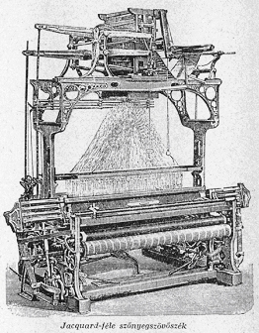
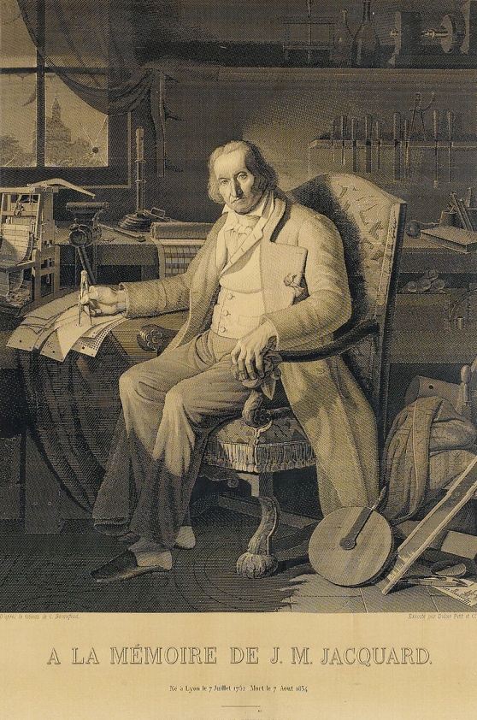
A kezdet
1805-ben Joseph Marie Jacquard felhasználta a lyukkártyát szövőgépéhez.
Megalkotta az első automatikus szövőgépet.

Slide 3
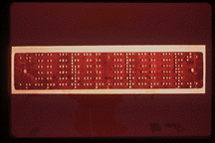
Lyukkártya és lyukszalag
Első adathordozók
Papír alapúak
Megfelelő kódrendszer szerinti perforálás
Külön lyukasztó és leolvasó
Lassú munka
Nem változtatható

Slide 4
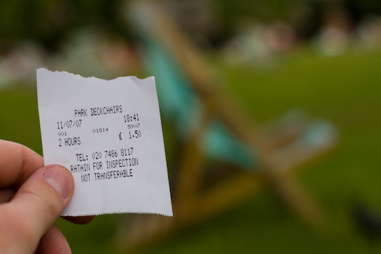
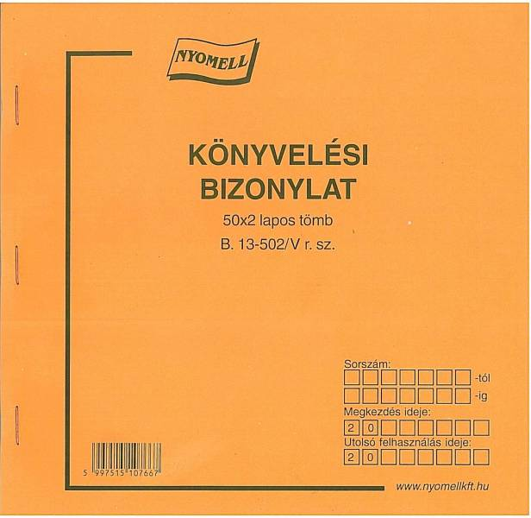
Adathordozók csoportosítása
"
ADATHORDOZÓ: Minden olyan hordozó anyag, amelyet az emberiség információrögzítésre, -továbbításra használ(t).
"
Adathordozók
Elsődleges adathordozók
Gépi adathordozók
Pénztári szalagok, könyvelési bizonylatok, stb.…
Háttértárakon tárolt digitalizált anyagok
Háttértárak:
Optikai háttértárolók (CD, DVD)
Mágneses háttértárak

Slide 5
Története:
Ide tartoznak:
1895: Poulsen feltalálta a mágneses felvevőt
A mágnesszalagok és -lemezek megjelenésével a lyukkártya fokozatosan háttérbe szorult.
Az 1980-as évekre alkalmatlanná vált a számítógépes adatok tárolására.
Merevlemez
Hajlékonylemez, Floppy
Előnyük: nagy adatsűrűség, alacsony ár, cserélhető.
HDD-k jövője: a merevlemez egyre nagyobb,gyorsabb, és sokkal kisebb fogyasztású.
Nemsokára lesznek hibrid merevlemezek, amelyek ötvözik a két technikát.

Slide 6
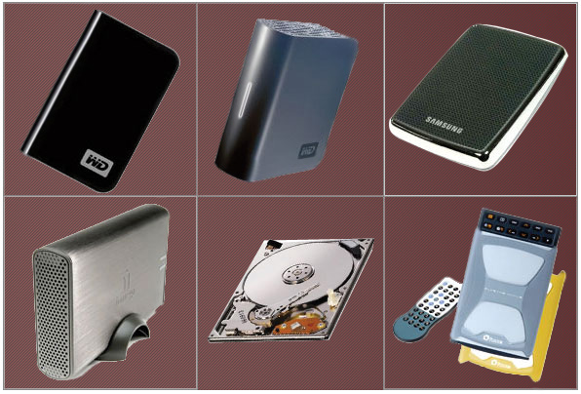
A merevlemez főbb tulajdonságai
Tárolókapacitás: Mennyi adat fér rá: kezdetekben csak pár megabájt volt, manapság már 40 GB – 3 TB között mozog.
Írási és olvasási sebessége: Befolyásolja a lemez forgási sebessége (fordulat/perc)
Csatolófelület: hány bit mozgatható egyszerre. Ezen történik az adatátvitel
Több fajta létezik.

Slide 7
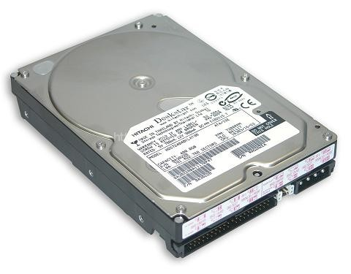
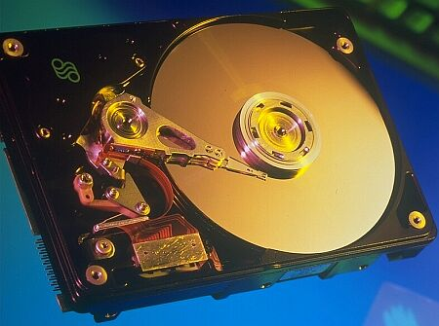
Merevlemez
A tárcsa egy merev fémkorong, ez hordozza a mágnesezhető réteget
Egy egységben több is van
A fej efölött mozog, nem ér hozzá a lemezhez
Sávok
Szektorok
Cilinderek

Slide 8
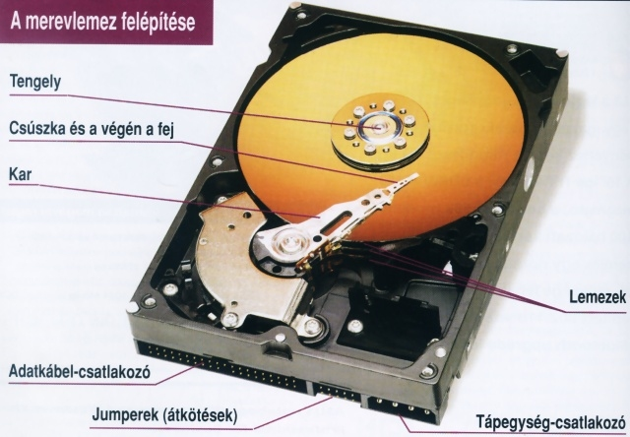
Felépítése:
Az író fej mágneses mintákat hagy a mágnesezhető anyagon
Az olvasófejben a mintázat feszültségimpulzusokat indukál
A mágnesezhető anyag nagy remanenciájú
Számottevő koercitív erővel rendelkezik

Slide 9
Szükséges:
Felhasználhatóságai:
Otthoni internet felhasználó
Mobilis felhasználó
A letöltés nagymestere
A HD felhasználó
Az üzleti felhasználó
Egy maximum 250 GB-os belső winchester
320GB információt tárolható külső merevlemez
Terrabájt méretű külső merevlemez.
Több terrabájtos, gyors merevlemez
Külső tárolóegység, nagy mennyiségű adat tárolására szolgál, akár számkombinációval, vagy ujjlenyomattal zárolható.

Slide 10
AZ ELEKTRONIKUS HÁTTÉRTÁRAK TÍPUSAI
Az elektronikus háttértárakat 3 fő csoportba sorolhatjuk:
Részletesebben a memóriakártya:
Hordozható
Energia nélküli adatmegmaradás
Felváltja a hajlékonylemezeket írási tulajdonsága miatt.
Az optikai lemezeket is, mivel kapacitása meghaladta őket.
Mérete kisebb, kezelése kevésbé körülményes.
Memóriakártya
USB tár/PenDrive/USB Drive/USB Key/Flash Drive
SSD

Slide 11
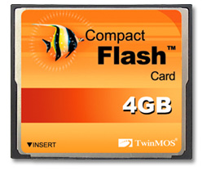
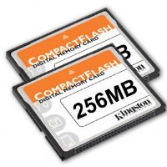
Compact Flash
Fajtái:
CompactFlash (CF) Type I és CF Type II.
xD Picture Card
SmartMedia (SM)
Secure Digital (SD)
MultiMediaCard (MMC)
Memory Stick (MS)
Memory Stick PRO (MS PRO)

Slide 12
MMC-SD kártya
MMC
MultiMedia Card
7 érintkezős
kódolatlanul tárol
SD
Secure Digital
kódolt tárolás
9 érintkező

Slide 13
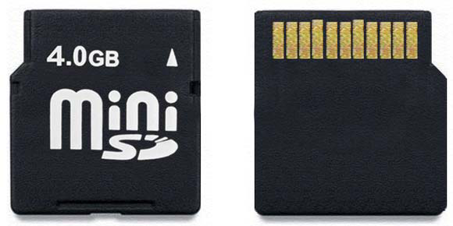
Mini, micro SD kártya
Az SD kártya kisebb változata.
Nem sokáig élt a piacon hamar leváltotta a microSD.

Slide 14
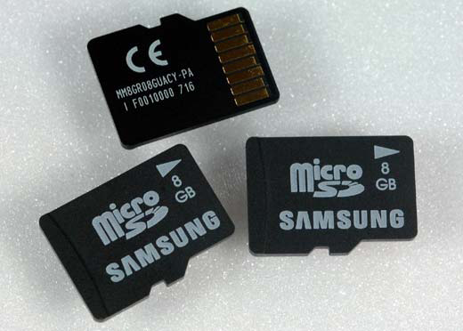
microSD
Legfiatalabbak
Mobiltelefonokban használjuk
Napjainkban fényképezőgépekben
Navigációkban is alkalmazható.

Slide 15
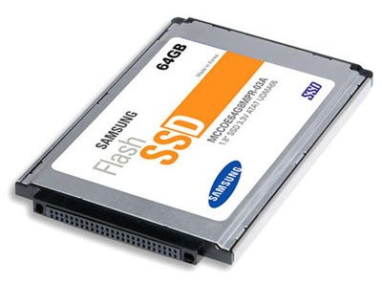
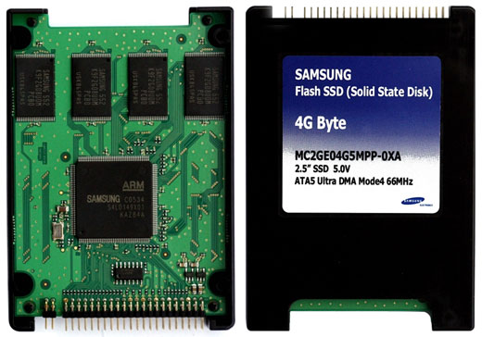
SSD (Solid State Disk)
Elektronikus háttértár
A jövőben a merevlemezeket válthatja fel
A HDD-nél kevésbé sérülékeny

Slide 16
Az SSD összehasonlítása a HDD-vel:
Előnyök:
Hátrányok:
Gyors inditás: nincsenek lemezek, amiket fel kell pörgetni, illetve nincs író/olvasó fej
Mechanikai védelem: nincs mozgó alkatrész
Teljesítmény: nem lassítja a meghajtó működését
Kis fogyasztás: hosszabb akkumulátor élettartam
Zajmentesség: az SSD teljesen csendes.
Súly: kisebb, mint a HDD
Ár: az ár/gigabájt érték
Kapacitás: lényegesen kisebb
Limitált íráslehetőség: a flash memóriák tárolórekeszei nem írhatók a végtelenségig
Nagyobb sebezhetőség: nem-fizikai hatásokkal szemben (hirtelen áramszünet,) sebezhetőbb.

Slide 17
Érdekesség:
Sony PlayStation
Wii
Memóriakártyára írja a játékok mentéseit.
A konzolok ilyen adatmentést használnak.
A Nintendo hetedik generációs eszköze
Rendelkezik hordozható (SD) memóriakártyával vagy belső Flashmemóriával
Ezek gyártói készítettek minden típusnak egy saját mentéskártyatípust.
A játékkonzolok a saját típusú mentéskártyán kívül még néhány más típust is elfogadnak.

Slide 18
A pendrive története
Trek cég
izraeli M-Systems cég
Kifejlesztésének elsőségét több cég is magának igényli.
Először forgalmazta a 2000-es év elején.
1999. október 12-én regisztrált egy honlapot, mellyel a pendrive-megoldásuk reklámozását célozták.
2001-ben IDEA díjat nyert.
2000. december 15-től lehetett vásárolni tőlük.

Slide 19
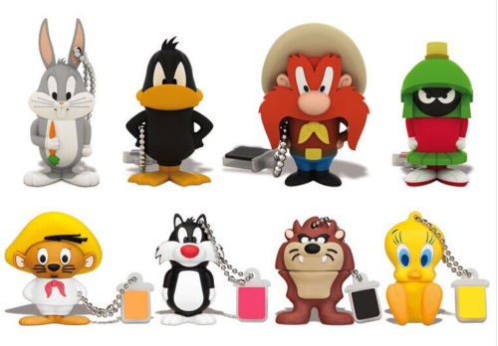
Tulajdonsága:
Más nevei:
USB-flash-tároló,
USB-kulcs,
Tollmeghajtó
Ismert jellemzője hogy akár kedvenc figurád is lehet pendrive ☺
10 évig megőrizni az adatokat, és egymillió írás-törlési ciklust is kibír.
Önállóan nem képes adatcserére, csak személyi számítógépre.
Jellemző adatátviteli sebessége USB 2.0 feltételek megléte esetén 60 MB/s, USB 1.0 szabványnál kb. 1,5 MB/s.

Slide 20
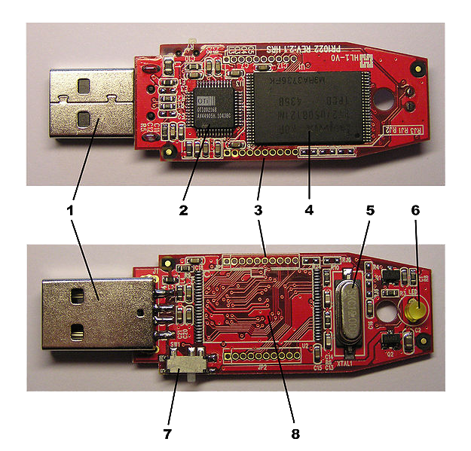
1.USB-csatlakozó
2. USB-vezérlőmodul
3. Ellenőrző pontok
4. Flash-csip
5. Kvarc-oszcillátor
6. LED
7. Írásvédelmi kapcsoló
8. Egy második memóriacsip helye
Fájlrendszere
Felépítése:
Futtathatók rajta hibajavító, adat-helyreállító programok.
Töredezettség-mentesítés nem szükséges
Tárolással dolgozik, így az adatok sorrendiségének általában nincs jelentősége.
Kis méretű
Műanyag tokban van
Egy USB-csatlakozóval egybeépített flash memória.
Tárolási kapacitása 8 MB-tól 1 TB-ig terjed.
Önálló áramforrásuk van, ha egyéb szolgáltatással rendelkeznek.

Slide 21
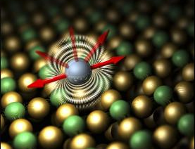
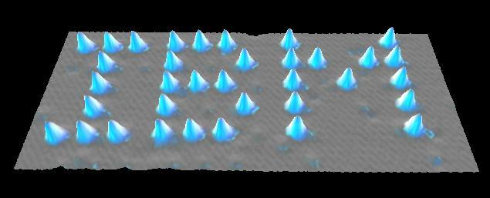
A jövő háttértárai
A meglévő eszközök fejlesztése:
Tárkapacitás növelés
Adatelérési idő csökkentés
Új adattárolási technológiák:
Az eddigi technológiák keverése
Atomok segítségével történő adattárolás
Az IBM cégnév 35 Xenon atom segítségével erős nagyításban

Slide 22
Ismétlő kérdések
Miért van szükség a háttértárakra?
(Mi a HDD, hogy működik, mekkora a kapacitása?)
Határozzátok meg mit nevezünk háttértáraknak?
(Egyéni esetleg páros feladat)

Slide 23
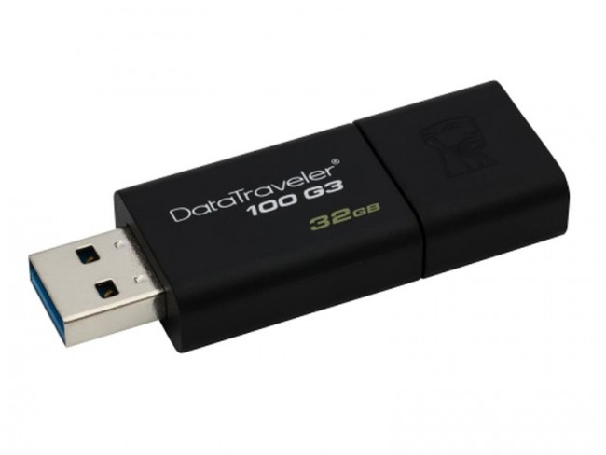
TOTÓ
Kérdés: | 1 | 2 | x
1, Mit látsz a képen? | pendrive | merevlemez | floppy
2, Mi az a RAM? | Írható és olvasható memória | Csak olvasható memória | Kezeli az operációs rendszert
3, Mi a HDD? | memóriakártya | Floppy | merevlemez
4, Mi jellemző az SSD? | Adattárolásra alkalmas eszköz | Nem alkalmas adattárolásra | Ára alacso-nyabb a HDD-nél
4+1, Mi a mágneses és elektromos háttértár közti különbség? | Mind a kettő mozgó alkatrészes | Az egyik mozgó a másik nem mozgó alkatrészes | Nincs különbség

Slide 24
Források:
http://www.ebay.com/itm/Cute-Cartoon-Animal-USB-2-0-Memory-Stick-Flash-pen-Drive-128MB-8GB-16GB-BQ16-/351620961794?var=&hash=item51de3e1602:m:m_ULLI-VU7aUQOkUyjqcp-g
https://hu.wikipedia.org/wiki/Joseph_Marie_Jacquard
http://erettsegi.org/magneses-hattertarak/
https://hu.wikipedia.org/wiki/Háttértár
https://www.google.hu/search?q=informatika&client=opera&hs=HIG&source=lnms&tbm=isch&sa=X&ved=0ahUKEwjSw9Xpr83KAhVn83IKHSVFDHwQ_AUIBygB&biw=1280&bih=914#tbm=isch&q=informatika+gif
https://www.google.hu/search?q=informatika&client=opera&hs=HIG&source=lnms&tbm=isch&sa=X&ved=0ahUKEwjSw9Xpr83KAhVn83IKHSVFDHwQ_AUIBygB&biw=1280&bih=914#tbm=isch&q=az+els%C5%91+sz%C3%B6v%C3%B6g%C3%A9p
http://www.kislexikon.hu/adathordozo_a.html
http://www.tferi.hu/magneses-adattarolas?start=3
Rajzok: Kis Ádám
További képek: Saját képek

Slide 25
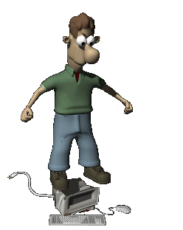
Köszönöm a figyelmet és az együttműködést!
Jövő héten számonkérés! ☺

